Slide 1

Ideologi Pancasila
Pendidikan Kewarganegaraan

Slide 2
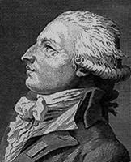
Latar Belakang
Ideologie : “ Ilmu Pengetahuan tentang idea-idea”
(Destutt de Tracy)

Slide 3
Pengaruh Destutt de Tracy
John Locke : Seluruh pengetahuan adalah pengetahuan empiris
Francis Bacon : Ilmu pengetahuan harus mengabdi pada kemajuan seluruh umat manusia di dunia, dengan cara membebaskan manusia dari prasangka-prasangka sekaligus menegakkan kedaulatan akalnya.

Slide 4
Pengertian Ideologi
Definisi bebas : “segala macam teori yang berorientasi pada tindakan, atau pendekatan politik melalui sudut pandang sistem idea-idea”
Definisi ketat : berdasarkan karakter-karakter
  Teori komprehensif tentang hubungan manusia-dunia
  Berdasarkan pemikiran intelektual
  Memberikan arah dan tujuan pada sebuah organisasi politik (umum dan abstrak)
  Realisasi program melalui perjuangan
  Sasarannya masyarakat luas

Slide 5
Perbedaan Ideologi dan Agama
Agama | Ideologi
Argumen berdasarkan pada kode-kode ilahiah dan bergantung pada kekuatan transenden | Berdasarkan kemampuan akal manusia secara logis
Memberikan sebuah visi tentang masyarakat adil-makmur-sejahtera-sentosa-aman-damai, namun tidak memiliki sebuah teori politik untuk mencapai tahap tersebut | Memberikan sebuah teori politik yang dapat memberikan pedoman dalam setiap tindakan politik praktis
Bertujuan mencapai tahapan kemurnian hidup, melalui kesadaran religius dan tindakan pengorbanan-asketis | Memberikan arahan agresif dan petunjuk berupa tindakan politik praktis yang seringkali berupa aksi perlawanan

Slide 6
Ideologi dan Filsafat Politik
Filsafat Politik
Ideologi
Ideologi

Slide 7
filsafat politik adalah sebuah fondasi awal munculnya ideologi. Dengan demikian, satu-satunya alat yang dapat dipakai untuk meneliti ideologi sampai ke akar-akarnya adalah filsafat politik.
Filsafat politik mengajarkan untuk selalu mengkritisi sebuah ideologi supaya keyakinan dan kepercayaan terhadapnya tidak membuta.
Filsafat politik memberikan jalan untuk melakukan interpretasi yang berbeda terhadap ideologi manapun, sehingga monopoli interpretasi dapat dihindarkan.

Slide 8
Nilai-nilai Dalam Ideologi
Objektif : dasar dari nilai intersubjektif (bersifat positif, objektif, inheren, dan transenden)
Intersubjektif : nilai yang terbentuk dari koeksistensi antar kesadaran manusia dan nilai objektif
Praksis : nilai yang muncul setelah praksis ideologi dilaksanakan

Slide 9
Ideologi dan Negara
Konsep Politik
Manusia
Negara

Slide 10
Sebuah negara memang secara hakiki didirikan atas ideologi, namun demikian sebuah ideologi juga membutuhkan negara.
Ideologi harus didukung oleh kekuasaan negara, dalam arti negara menganutnya, dan mendasarkan seluruh tindakan serta kebijakan pada ideologi.
Ideologi agar dapat disebut sebagai ideologi maka ia harus didukung kekuasaan negara sebagai pemaksa sehingga seluruh rakyat menganutnya juga.

Slide 11
Ideologi adalah sebuah program abstrak yang terencana secara logis untuk menuju cita-cita ideal sebuah negara.
Menjadi ideologi negara, berarti harus mampu diinterpretasikan dalam bentuk yang lebih riil berupa peraturan perundangan dan sikap hidup sebuah bangsa dalam suatu negara.
Ideologi memberikan tuntunan dan pedoman umum bagi sebuah negara dalam usahanya menuju cita-cita bangsa.

Slide 12
Liberalisme-Kapitalisme
‘Liber’ (Latin) → bebas (mengacu pada manusia yang intelektual independen, jujur, terus terang, berwawasan luas, dan cerdas)
Liberalisme dapat dimengerti sebagai :
  Tradisi politik
  Teori filosofis umum
  Pandangan seseorang
  Aliran dalam filsafat politik

Slide 13
Prinsip-prinsip Liberalisme yang nampak dalam pemikiran dan sikap para penganutnya adalah terutama tentang keyakinan adanya kebebasan hakiki manusia dan :
pemerintahan yang konstitusional,
demokrasi perwakilan
rule of law
toleransi
multikulturalisme.
kebebasan sipil, terutama kebebasan berpendapat dan kebebasan pers
Pasar bebas dan perdagangan bebas

Slide 14
Akar liberalisme adalah pemikiran politik John Locke dan Rousseau, dan dikembangkan lagi oleh Jeremy Bentham dan John Stuart Mill. Pengaruh besar dari sudut pandang ekonomi berasal dari David Ricardo dan Adam Smith.
Dalam pemikiran liberalisme klasik, kebebasan dan hak milik pribadi berhubungan sangat erat. Sejak abad 18, liberalisme bersikeras bahwa sistem ekonomi berdasar pada hak milik pribadi adalah bagian dari kebebasan manusia.
Pasar berdasar pada hak milik adalah sebuah bentuk dari kebebasan individu, dimana mereka boleh memiliki sesuatu dan kemudian menjualnya, membuat perusahaan dan menyimpan keuntungan bagi mereka sendiri, kebebasan untuk menjual tenaga kepada pemilik modal dengan harga yang pantas

Slide 15
Liberalisme berpendapat bahwa kebebasan dan hak milik pribadi saling mengkualifikasi, karena kepemilikan atas modal oleh pribadi akan menjamin sebuah aturan permainan yang objektif tanpa ada campur tangan kekuasaan di dalamnya.
Apabila kekuasaan mengambil alih hak milik maka aturan permainan akan menjadi berat sebelah dan kondisi ini tidak memungkinkan adanya kebebasan.

Slide 16
Kapitalisme dapat dimengerti sebagai sebuah sistem ekonomi dimana alat-alat produksi dan distribusi dimiliki oleh pihak swasta dan perkembangannya berdasarkan pada akumulasi dan investasi keuntungan di pasar bebas. Namun demikian kapitalisme dapat dimengerti secara politis sebagai sebuah sistem sosial yang berprinsip pada hak pribadi.
Kapitalisme berpendapat bahwa setiap individu berhak untuk memiliki alat-alat produksi berupa mesin, pabrik, dan sumber bahan mentah.
Dengan demikian kapitalisme sejalan dengan liberalisme, dimana dasar filosofi keduanya identik. Untuk mempunyai sistem ekonomi kapitalistik, sebuah negara harus mengakui adanya hak-hak individu dan hak milik pribadi.

Slide 17
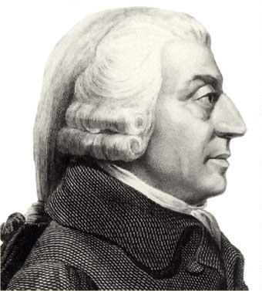
Kapitalisme
“Bangsa yang kuat adalah bangsa yang masing-masing individunya bebas dan memiliki inisiatif sendiri di bidang ekonomi tanpa campur tangan negara”
(Adam Smith)

Slide 18
Marxisme-Komunisme
Pemikiran Marx : ketika muda dengan teori ‘keterasingan manusia’, dan ketika tua mencapai kematangan dalam ekonomi politik
Sebagai reaksi atas perkembangan kapitalisme pasca revolusi industri
Mesin dan produksi menghasilkan kaum buruh (kontradiksi dari semangat liberalisme-kapitalisme)

Slide 19
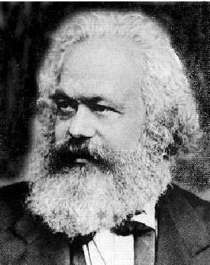
Karl Marx
‘sejarah umat manusia ditentukan oleh materi. Sejak manusia kekurangan hewan buruan dan mulai bercocok tanam, muncul hak milik atas tanah sebagai modal-materi. Materi ini memunculkan kelas proletar (tak bermodal), dan kelas borjuis (bermodal). Konflik untuk mempertahankan posisi yang menjadikan ‘pertentangan kelas’

Slide 20
Pada puncak kematangan teorinya Marx menulis buku legendaris berjudul “Das Kapital” setebal hampir 1000 halaman dalam 3 volume, diterbitkan tahun 1867.
Buku kedua baru diterbitkan tahun 1941 berjudul “Grundrisse”. Marx bukan hanya seorang teoritikus, namun ia juga seorang aktivis pergerakan perlawanan kaum buruh, dan sempat mengetuai “Internationale”, sebuah kongres buruh sedunia.
Marx menjadi seorang ideologis ketika partai buruh terbesar di dunia pada saat itu, SPD (Sozialdemokratisch Partei Deutschland) meminta dia secara khusus membuat program untuk mereka.

Slide 21
Pertentangan kelas ini adalah “azas” dari seluruh hidup manusia. Pertentangan kelas ini memunculkan apa yang disebut Marx sebagai “superstruktur”.
Superstruktur adalah kesadaran baru yang disuntikkan kedalam kesadaran kaum proletar supaya mereka tidak memberontak kepada kaum feodal.
Bentuk superstruktur ini sangat banyak, namun semuanya berupa konsep yang mengekang keinginan kelas proletar untuk memberontak melawan ketidakadilan.
Superstruktur adalah ideologi, berupa agama, nilai-nilai moral, ajaran filsafat, dan terutama adalah hukum dan negara. Kaum proletar ditipu dengan kesadaran bahwa semua kebaikan hanya dapat dicapai apabila mereka mematuhi hukum, negara, dan agama.
Padahal itu semua adalah obat bius yang diciptakan kaum foedal supaya kaum proletar tidak menuntut hak-haknya.

Slide 22
Revolusi kaum buruh bukan hanya untuk merebut kekuasaan, namun menuntaskan penyebab dari seluruh penderitaan mereka, yaitu hak milik.
Untuk menghapuskan hak milik, kaum buruh harus melenyapkan negara sebagai organisasi kekuasaan tertinggi yang melindungi kepentingan kaum kapitalis.
Sehingga untuk sementara kaum buruh merebut kekuasaan negara dengan membentuk “diktator proletariat”.
Diktator proletariat ini tidak berlangsung lama, hanya sebagai masa transisi menuju melenyapnya negara dan hak milik.

Slide 23
Salah seorang pengikut Marx yang paling brilian adalah Vladimir Illich Ulyanov, atau Lenin, sang pendiri komunisme.
Lenin mengelaborasi semangat perlawanan Marx terhadap penindasan, memodifikasi pemikiran-pemikiran Marx agar sesuai dengan keinginan dan cita-citanya serta menyesuaikan dengan tuntutan zaman.
Lenin mengggunakan bahasa yang sangat agitatif, propagandis dan berapi-api dalam setiap tulisan dan orasinya.
Lenin bukan hanya menjadikan ajaran-ajaran Marx menjadi ideologi perjuangan kaum buruh, namun menjadi ideologi sebuah negara, bahkan dunia

Slide 24
Perbedaan anatar Marxisme dan Komunisme (atau Marxisme-Leninis) terletak pada konsep determinisme-kausal perkembangan sejarah.
Lenin menolak konsep Marx bahwa sejarah manusia pasti akan melalui tahapan-tahapan yang sudah diajukan oleh Marx.
Menurut Lenin, kapitalisme sangat luwes dan pintar, sehingga ia bisa berkelit dengan sukses dari kebangkrutannya.
Ditambah lagi oleh, apa yang disebut Lenin, teori imperialisme dan peranan bank.
Imperialisme adalah konsep penjajahan yang dilakukan oleh negara-negara kapitalis terhadap negara-negara terbelakang.

Slide 25
Kapitalisme tidak bangkrut karena ia melakukan imperialisme yang akan memberikan keuntungan berupa:
Perluasan dan penciptaan pasar baru
Memperoleh sumber bahan mentah baru dan murah
Memperoleh buruh murah
Memindahkan konflik buruh-kapitalis ke daerah-daerah jajahan

Slide 26
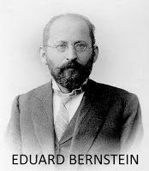
Sosial Demokrasi
“kebangkrutan kapitalisme tidak akan pernah terjadi, oleh sebab itu, perjuangan kaum buruh dengan propaganda revolusi bisa dilupakan, dan perjuangan kaum buruh dalam mencapai cita-cita bisa dicapai melalui jalan damai, yaitu demokrasi”

Slide 27
Semenjak revolusi Oktober 1917, seluruh partai yang menganut sosialisme, mengalami perubahan hebat. Mereka yang menolak revolusi, dengan cepat beralih kepada ideologi Sosial Demokrasi, sementara garis keras dengan cepat menjadi pengikut Lenin dan merubah nama menjadi partai komunis.
Kalangan penganut ideologi sosial demokrat pun terpecah menjadi 2 bagian:
yang pertama tetap dengan tujuan awal menciptakan masyarakat sosialis paripurna sebagai tujuan akhir dengan cara menyingkirkan kapitalisme,
yang kedua menganggap kapitalisme baik-baik saja namun perlu terus menerus dikoreksi dan diperbaiki, seperti kepemilikan negara pada usaha yang sangat berpengaruh pada hajat kehidupan rakyat, program-program sosial seperti pendidikan gratis dan jaminan kesehatan.
Pada akhirnya hampir semua partai politik penganut sosial demokrasi mengadopsi karakter yang kedu

Slide 28
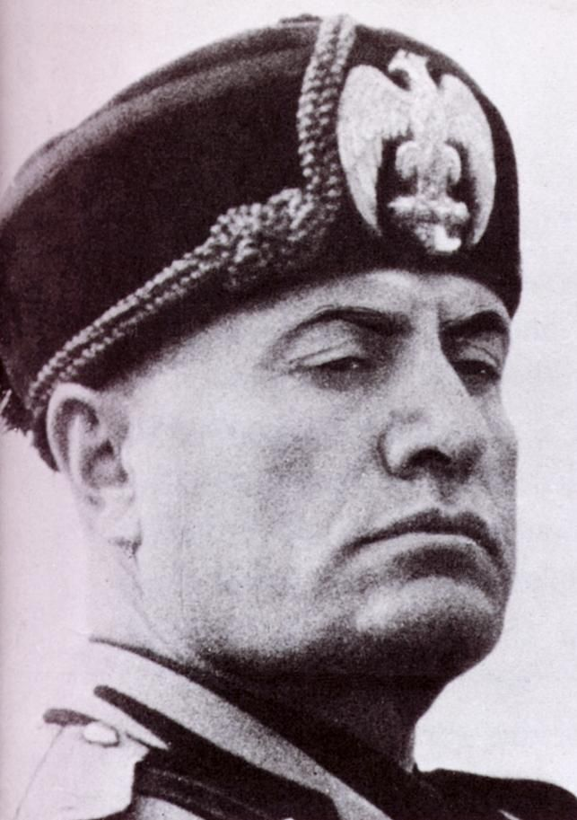
Fasisme
“Fascio (serikat)”
Fasces : sebuah tongkat yang terdiri dari ikatan ranting2 kayu, yang berarti persatuan rakyat dan pemerintahan kerajaan Romawi, dengan mata kapak terikat diantaranya, yang berarti hukuman bagi para penentang/ pembangkang dalam serikat tersebut

Slide 29
Sifat Fasisme
Reaksioner
Monopoli ideologi
Imperialis
Nasionalisme yang kuat
HAM kontekstual
Peng-kambinghitam-an
Supremasi militer
Kontrol atas masa
Obsesi pada ketahanan sosial
Buruh ditindas
Pengekangan kebebasan akademik dan seni
Kroni dan korupsi

Slide 30
Pancasila sebagai Ideologi Terbuka
Pancasila
politik
Ekonomi
Sosial
Budaya
Han-kam

Slide 31
Pancasila sebagai dasar negara Republik Indonesia adalah sebuah ideologi, karena memiliki karakteristik sebagai ideologi. Penelaahan terhadap Pancasila sebagai sebuah ideologi dapat dicapai melalui langkah-langkah:
Menelaah paradigma-paradigma yang dipakai dalam filsafat Pancasila sehingga kita dapat mengetahui koherensinya ketika ia menjadi ideologi.
Menelaah konstitusi sebagai cerminan hubungan antara negara dan ideologi Pancasila.
Menelaah kebijakan negara, dan hukum positif.

Slide 32
Pancasila sebagai sebuah konsep filosofis, secara ontologis memandang manusia sebagai asas pertama segala sesuatu di dunia ini.
Manusia monopluralis lah yang memikirkan semuanya, sehingga ia adalah sebuah entitas yang tak teragukan.
Oleh karena itu, Pancasila sebagai sebuah ideologi tidak sepenuhnya condong ke arah Liberalisme yang individualistik dan/atau Sosialisme yang komunistik

Slide 33
Pancasila tidak mengakui adanya supremasi sosial diatas individu. Hak asasi harus dijunjung tinggi dan secara serius ditanggapi dengan serangkaian tindakan konkrit, karena hak asasi manusia adalah eksistensi manusia itu sendiri.
Namun demikian pelaksanaan hak asasi manusia harus sesuai konteksnya. Sehingga kepentingan individu bukan menjadi satu-satunya tolok ukur dalam paradigma berbangsa dan bernegara.

Slide 34
Pancasila sebagai ideologi tidak boleh diterjemahkan secara monopolistik oleh kekuasaan negara.
Dasar argumentasinya adalah: agar efektif, kekuasaan negara harus dijalankan oleh sekelompok orang terorganisir, memenuhi syarat dan memperoleh legitimasi hukum dan pengakuan rakyat.
Sekelompok orang ini adalah pemerintah sebagai pemegang kekuasaan negara dan mampu menggunakan wewenang yang ada.

Slide 35
Dalam ideologi ada beberapa dimensi, yaitu:
Dimensi Idealistik, yaitu dimensi nilai-nilai intersubyektif yang menjadi cita-cita manusia Indonesia dalam hidup berbangsa dan bernegara.
Dimensi Praktis, yaitu dimensi pelaksanaan nilai-nilai intersubyektif yang menjadi panduan dalam hidup sehari-hari manusia Indonesia.
Dimensi Flexibilitas, yaitu dimensi ruang yang memberikan kemampuan sebuah ideologi untuk diterjemahkan secara bebas, sehingga bersifat kontekstual.

Slide 36
Pancasila sebagai ideologi terbuka, harus mempunyai “ruang” di dalamnya, tempat pemikiran politik, ekonomi, sosial, budaya dan pertahanan-keamanan dapat bermain-main dengan logika yang runtut, membentuk sebuah pemahaman baru sebagai bentuk penerjemahan Pancasila sesuai dengan situasi dan kondisi riil di lapangan. Ruang ini adalah dimensi flexibilitas dalam ideologi.

Slide 37
Melalui dimensi tersebut, dimungkinkan adanya interpretasi nilai-nilai intersubyektif yang berbeda-beda terhadap Pancasila, namun tetap mengacu pada nilai-nilai obyektif yang menjadi kesepakatan bersama seluruh rakyat Indonesia, yaitu kualitas tuhan, manusia, satu, rakyat dan adil.
Etika politik mempunyai peranan sangat vital pada tahap ini, karena ia mampu memberikan rambu-rambu pada tindakan interpretasi yang menjadi dasar kebijakan dan tindakan seseorang.

Slide 38
Etika politik yang bernafaskan Pancasila menjadi metode paling baik dalam interpretasi Pancasila, karena selain mengkritisi Pancasila, etika politik Pancasila sendiri bisa dikritik.
Sehingga penerjemahan Pancasila dalam kebijakan dan tindakan kekuasaan dapat selalu dikontrol oleh konstituennya, yaitu seluruh bangsa Indonesia.

